Slide 1
Macroeconomía del posneoliberalismo
Pablo Dávalos

Slide 2
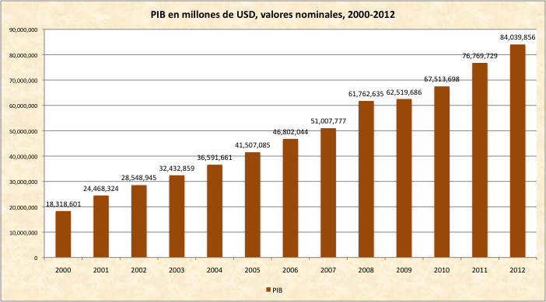
Evolución del PIB 2000-2012. Valores corrientes.

Slide 3
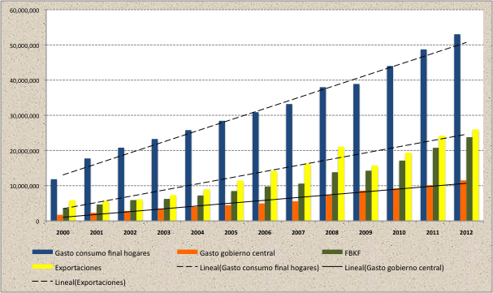
Tendencias de comportamiento de los componentes del PIB (consumo, inversión, gobierno y exportaciones), en millones de USD a valores corrientes, periodo 2000-2012

Slide 4
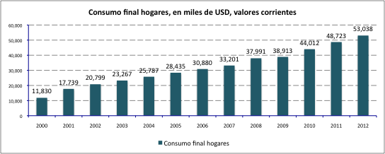
Consumo final hogares, 2000-2012, en miles USD, a valores corrientes

Slide 5
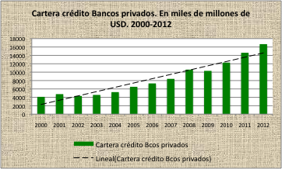
Evolución y tendencia de la cartera de crédito de los Bancos Privados. En miles de millones de USD. 2000-2012

Slide 6
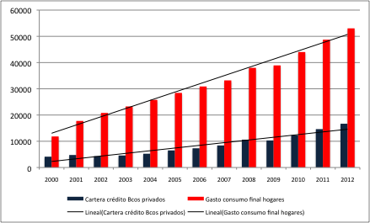
Tendencias entre Consumo de hogares y crédito. En millones de USD. 2000-2012

Slide 7
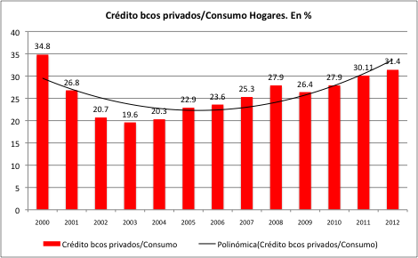
Crédito del Sector bancario privado/ Consumo Final hogares, en porcentaje. 2000-2012

Slide 8
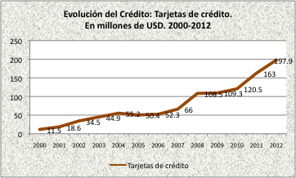
Evolución y tendencia del crédito por Tarjetas de crédito. En millones de USD. 2000-2012

Slide 9
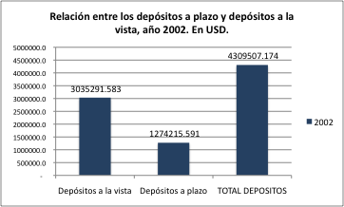
Depósitos a la vista y depósitos a plazo, año 2002. En USD

Slide 10
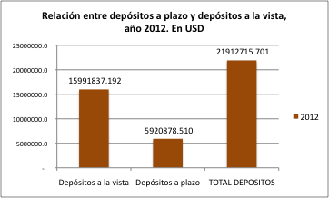
Depósitos a la vista y depósitos a plazo, año 2013. En USD

Slide 11
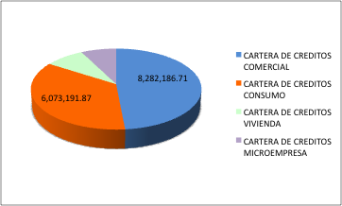
Composición de la cartera de crédito del sistema de bancos privados. A noviembre de 2013. En USD.

Slide 12
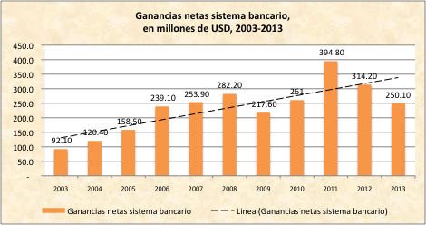
Ganancias netas bancos privados. En millones de USD. 2003- Nov. 2013

Slide 13
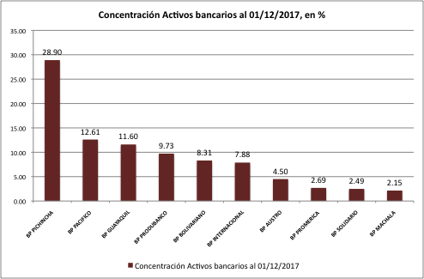
Concentración activos sistema financiero privado. A noviembre de 2013. En %

Slide 14
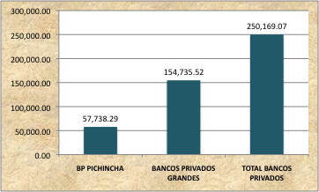
Comparativo de ganancias del sistema financiero con Banco del Pichincha, en miles de USD, a noviembre de 2013

Slide 15
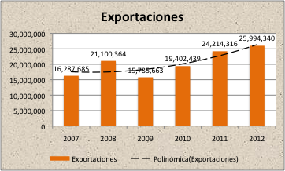
Comportamiento y tendencia de las exportaciones, en USD: 2007-2012

Slide 16
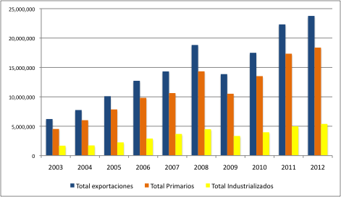
Estructura de las exportaciones: productos primarios e industrializados, en miles de USD: 2003-2012

Slide 17
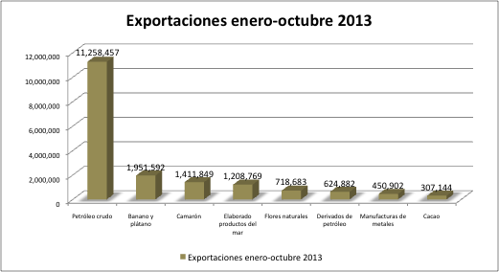
Estructura de las exportaciones: enero-octubre 2013, en miles de USD

Slide 18
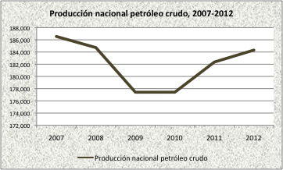
Producción nacional de petróleo crudo, 2007-2012

Slide 19
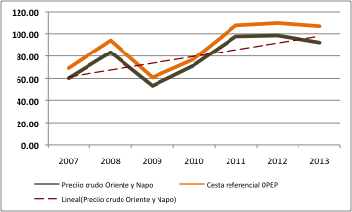
Evolución y tendencia del precio del petróleo nacional e internacional de referencia, en USD: 2007- Nov. 2013

Slide 20
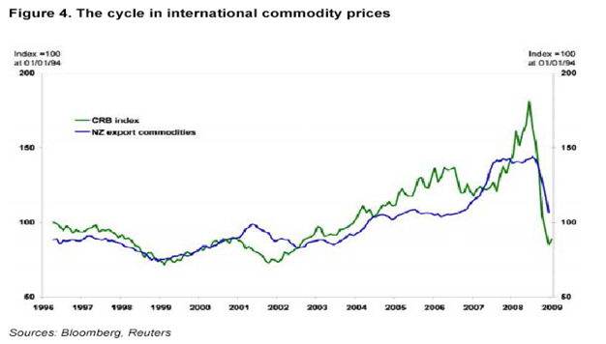
Ciclo de los precios internacionales de los commodities: 1996-2009

Slide 21
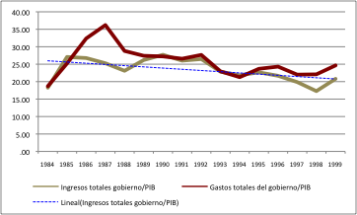
Ingresos y gastos totales del gobierno, periodo 1984-1999

Slide 22
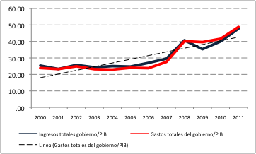
Política fiscal: evolución del ingreso y del gasto del gobierno (% del PIB) para el periodo 2000-2011

Slide 23
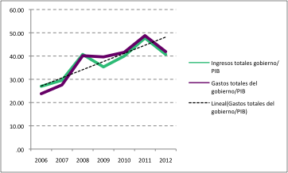
Política fiscal: evolución del ingreso y del gasto del gobierno (% del PIB) para el periodo 2007-2012

Slide 24
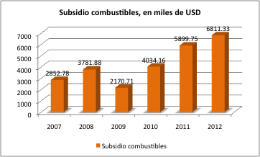
Subsidio a combustibles, en miles de USD, 2007-2012

Slide 25
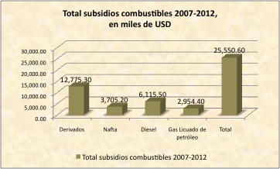
Montos totales del subsidio a los combustibles, periodo 2007-2012, en miles de USD

Slide 26
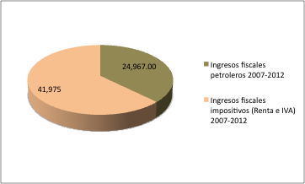
Comparativo de ingresos fiscales Petroleros y por Impuestos (Renta e IVA) para el periodo fiscal 2007-2013

Slide 27
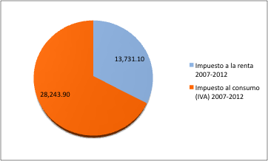
Comparativo de ingresos fiscales (Progresivos y Regresivos) para el periodo fiscal 2007-2013

Slide 28
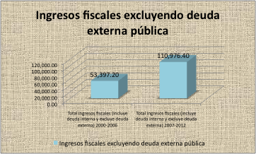
Comparativo de ingresos fiscales, excluyendo deuda externa, periodo 2000-2006 y 2007-2012. En millones de USD, a valores corrientes.

Slide 29
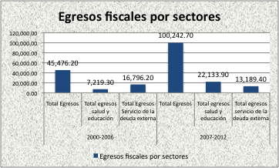
Comparativo de egresos fiscales periodos 2000-2006 y 2007-2012, en millones de USD, a valores corrientes

Slide 30
Sector Real

Slide 31
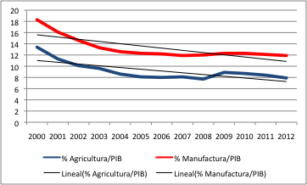
Estructura del sector agrícola y del sector manufacturero

Slide 32
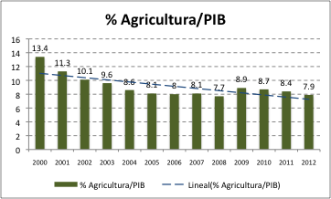
Participación del sector agricultura en el PIB, 2000-2012

Slide 33
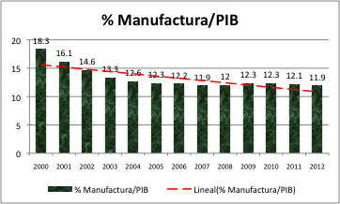
Participación del sector manufactura en el PIB, 2000-2012

Slide 34
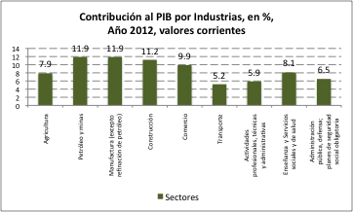
Contribución al PIB, año 2012 a valores corrientes por sector industrial

Slide 35
Contribución al PIB, año 2012 a valores corrientes por sector industrial

Slide 36
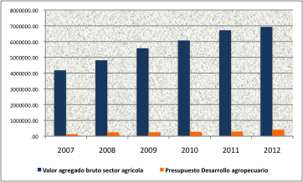
Relación entre el Valor Agregado Bruto sector agropecuario y el presupuesto fiscal en desarrollo agropecuario, periodo 2007-2012, a valores corrientes

Slide 37
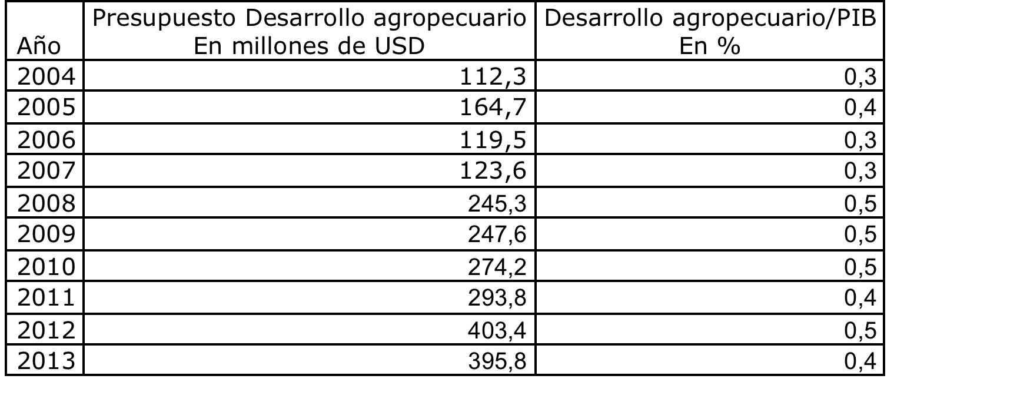
Gasto fiscal en desarrollo agropecuario. En millones de USD, 2004-2013

Slide 38
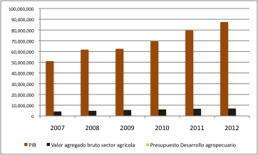
Relación entre el PIB, el Valor Agregado Bruto del sector agropecuario y el presupuesto gubernamental para desarrollo agropecuario, serie 2007-2012, a valores corrientes

Slide 39
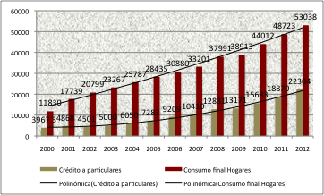
Consumo final Hogares y crédito a particulares,

Slide 40
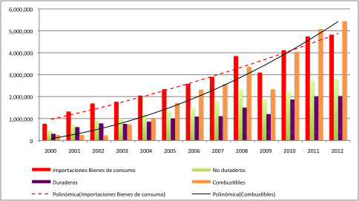
Comportamiento de las importaciones de bienes de consumo y de combustibles y lubricantes, periodo 2000-2012, en valores corrientes

Slide 41
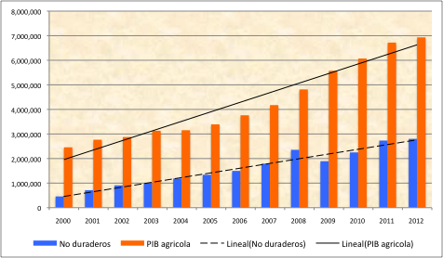
Comparación entre importaciones de bienes de consumo no duraderos y PIB agrícola, periodo 2000-2012, en valores corrientes

Slide 42
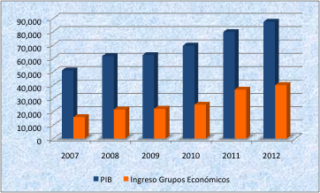
Comparativo de ingreso entre Grupos Económicos y PIB, 2007-2012, a valores corrientes (en millones de USD)

Slide 43
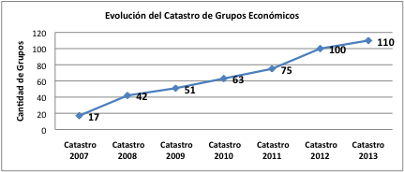
Catastro de los grupos económicos más importantes: 2007-2013

Slide 44
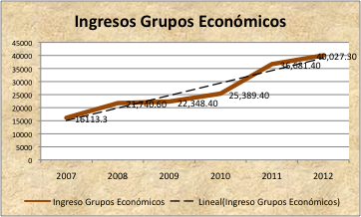
Tendencia del ingreso de los Grupos Económicos, periodo 2007-2012, en millones de USD, a valores corrientes

Slide 45
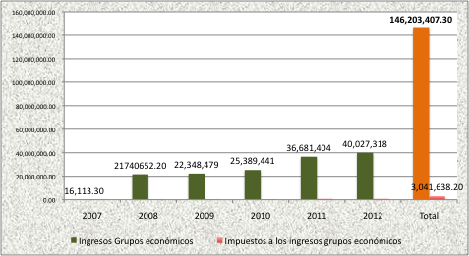
Ingreso neto de los grupos económicos más importantes según catastro SRI, e impuestos causados, periodo 2007-2012. En USD.

Slide 46
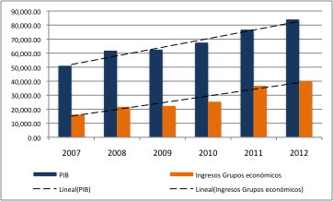
Tendencias de crecimiento entre el PIB nominal y el ingreso neto de grupos económicos más importantes, en millones de USD: 2007-2012

Slide 47
Ingresos fiscales periodo 2007-2012, en millones USD, valores corrientes.

Slide 48
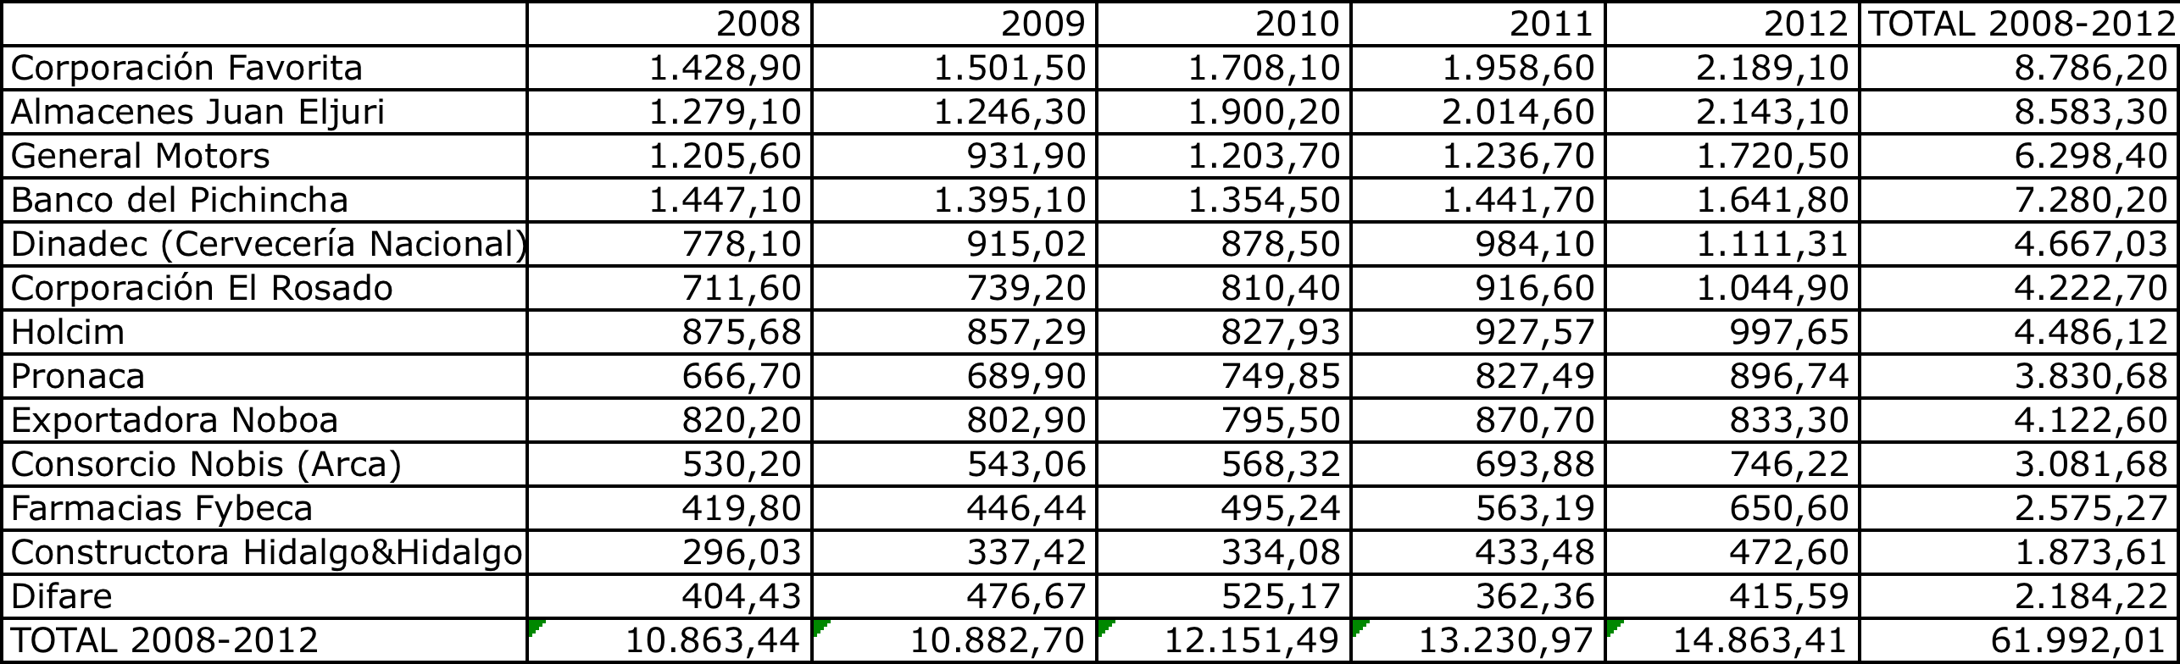
Ingresos de los grupos económicos más importantes, 2008-2012, en millones de USD, a valores corrientes

Slide 49
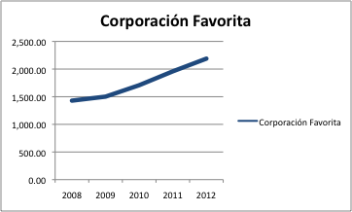
Tendencia de ingresos Grupo Económico Corporación Favorita, 2008-2012, en millones USD, a valores corrientes

Slide 50
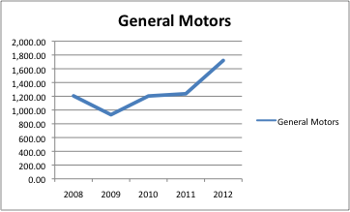
Tendencia de ingresos Grupo Económico General Motors, 2008-2012, en millones USD, a valores corrientes

Slide 51
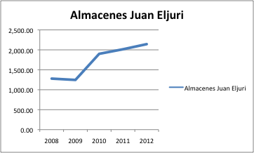
Tendencia de ingresos Grupo Económico Juan Eljuri, 2008-2012, en millones USD, a valores corrientes

Slide 52
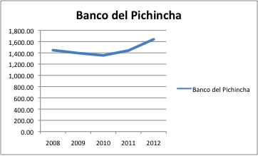
Tendencia de ingresos Grupo Económico Banco del Pichincha, 2008-2012, en millones USD, a valores corrientes

Slide 53
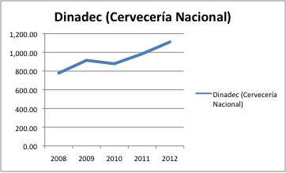
Tendencia de ingresos Grupo Económico Dinadec (Cervecería Nacional), 2008-2012, en millones USD, a valores corrientes

Slide 54
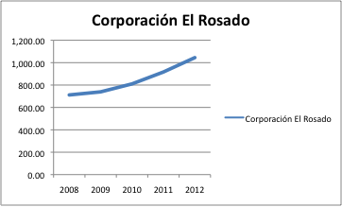
Tendencia de ingresos Grupo Económico Corporación El Rosado, 2008-2012, en millones USD, a valores corrientes

Slide 55

Tendencia de ingresos Grupo Económico Consorcio Nobis-Arca, 2008-2012, en millones USD, a valores corrientes

Slide 56

Tendencia de ingresos Grupo Económico Farmacias Fybeca, 2008-2012, en millones USD, a valores corrientes

Slide 57

Tendencia de ingresos Grupo Económico Constructora Hidalgo e Hidalgo, 2008-2012, en millones USD, a valores corrientes

Slide 58

Principales grupos económicos del Sector Agropecuario y su relación con el PIB, en % y en millones de USD, años 2011 y 2012

Slide 59

Evolución para el periodo 2000-2013 de la Remuneración Mínima Mensual, con respecto al Costo de la Canasta Básica. En USD, a valores corrientes

Slide 60

Evolución para el periodo 2000-2013 de la Remuneración Básica Unificada, con respecto al Costo de la Canasta Básica. En USD, a valores corrientes

Slide 61

Brecha entre salario unificado y costo de la Canasta Básica, periodo 2000-2013, en USD, a valores corrientes

Slide 62

Tendencia de la brecha de ingresos entre el Salario Unificado y la Canasta Básica, periodo 2000-2013, en USD a valores corrientes

Slide 63

Tendencias del Salario Unificado y de la Canasta Vital, periodo 2000-2013

Slide 64

Salario Básico Unificado, Canasta Básica, Canasta Vital y Brecha entre Salario y Canasta Básica, periodo 2000-2013, en USD, a valores corrientes

